Slide 2
মো. মাছুম বিল্লাহ
সহকারী শিক্ষক
রসলপুর আদর্শ উচ্চ বিদ্যালয়
চান্দিনা, কুমিল্লা।
ই-মেইলঃ smmasum59@gamil.com
বিষয়ঃ বাংলাদেশ ও বিশ্বপরিচয়
শ্রেণিঃ অষ্টম
অধ্যায়ঃ পঞ্চম
পাঠঃ ৪

Slide 3
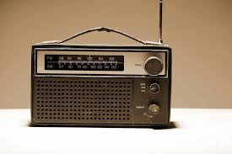
শিক্ষার্থীরা ছবিগুলো দেখ ও বল
ব্যক্তির সামাজিকীকরণে তথ্য ও যোগাযোগ প্রযুক্তি এবং গণমাধ্যমের ভূমিকা
Notes:
শিক্ষক প্রশ্নের মাধ্যমে শিক্ষার্থীদের থেকে পাঠ ঘোষনা করার চেষ্টা করবে।

Slide 4
এই পাঠ শেষে শিক্ষার্থীরা…
১. গণমাধ্যম কী তা বলতে পারবে;
২. সামাজিকরণে বিভিন্ন গণমাধ্যম সম্পর্কের বর্ণনা করতে পারবে;
৩. সামাজিকীকরণে গণমাধ্যম ও তথ্য এবং যোগাযোগ প্রযুক্তির প্রভাব বিশ্লেষণ করতে পারবে।

Slide 5
গণমাধ্যম
Notes:
জনগনের কাছে সংবাদ, মতামত ও বিনোদন পরিবেশন করা হয় যেসব মাধ্যমে তাকেই বলা হয় গণমাধ্যম।

Slide 6
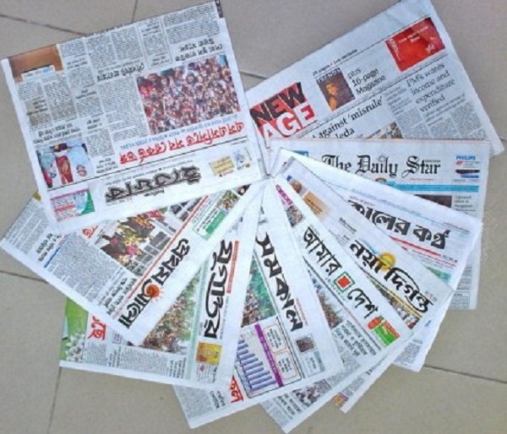
সংবাদপত্র
সামাজিকীকরণের ক্ষেত্রে সংবাদপত্র গুরুত্বপূর্ণ ভূমিকা পালন করে।
Notes:
সংবাদপত্র একটি এক মূখী যোগাযোগ ব্যবস্থা।

Slide 7
একক কাজ
১. গণমাধ্যম কাকে বলে।
২. সংবাদপত্র কোন যোগাযোগ ব্যবস্থা?

Slide 8
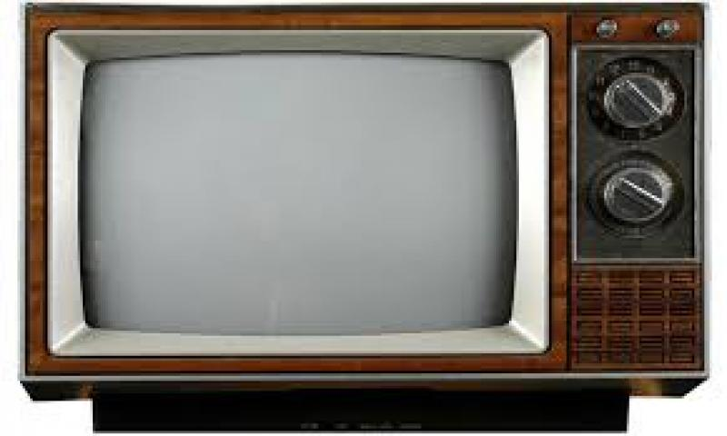
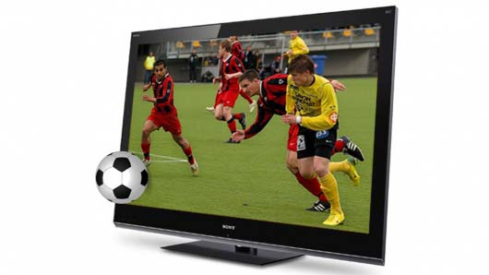
টেলিভিশন
চলচ্চিত্র
সুস্থ, রুচিশীল ও শিক্ষামূলক চলচ্চিত্র আমাদেরকে আন্দন দেয় এবং মূল্যবোধ, মানবিক্তা ও সহমর্মিতা বোধ জাগিয়ে তোলার মাধ্যমে সামাজিকীকরণেও গুরুত্বপূর্ণ ভূমিকা পালন করে।
সারা পৃথিবীতেই টেলিভিশন শক্তিশালী ও জনপ্রিয় গণমাধ্যম।

Slide 9
ই-মেইল
ই-কমার্স
ই-কমার্স হচ্ছে ইলেক্ট্রনিক কমার্স।
ই-মেইলের মাধ্যমে খুব অল্প সময়ে ও কম খরচে দেশে-বিদেশে চিঠি ও তথ্য আদান-প্রদান করা যায়।

Slide 10
ফেসবুক ও টুইটার
ফেসবুক ও টুইটারের মাধ্যমে খুব সহজে দেশে বা বিদেশে যে কোন মানুষের সাথে যোগাযোগ ও বন্ধত্ব করা যায়।
Notes:
এ পদ্ধতিতে অনলাইনে ক্রেতা-বিক্রেতার মধ্যে পণ্য লেন-দেন করে থাকে।

Slide 11
দলগত কাজ
ব্যক্তির সামাজিকীকরণে ই-মেইল ও ফেসবুকের প্রভাব উল্লেখ কর।

Slide 12
মূল্যায়ন
১. ফেসবুকের বাংলা কী?
২. টুইটারে সর্বোচ্চ কত অক্ষরের বার্তা পাঠানো যায়?

Slide 13
বাড়ির কাজ
শিশুর সামাজিকীকরণে গণমাধ্যমের ভূমিকা উল্লেখ কর।

